Slide 1
Linux 常用网络命令

Slide 2
什么是网络操作系统
网络操作系统：（Network Operating System NOS）是计算机网络不可缺少的系统软件，是负责整个网络资源和方便网络用户的软件的集合，它提供网络操作过程的协议或行为准则。
主要的网络操作系统：
1、Unix 、Linux
2、Windows 操作系统：windows server 2003 操作系统
windows server 2008 操作系统

Slide 3
Contents
1
网络诊断命令
2
网络设置命令
3
常用网络命令

Slide 4
网络设定
要用网络管理工具，你必须具备根特权。启动system-config-network管理工具，方法有以下两种：
依次单击面板上的“系统→管理→网络”，可打开“网络配置”对话框。
在终端的提示符下输入“system-config-network”命令，也可打开“网络配置”对话框。要强制运行基于文本的版本，使用 system-config-network-tui 命令

Slide 5
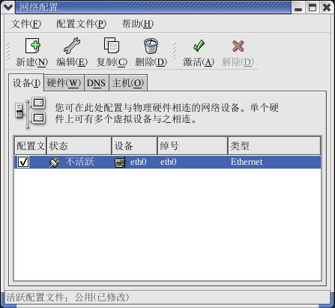
网络设定
从图中可看出，Linux系统在安装过程中已经自动识别出一个网络适配器（或叫网卡），但此网卡由于没有进行配置，所以其目前的状态是不活跃状态，即还没有被激活。

Slide 6
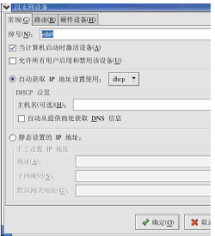
网络设定
在“网络配置”对话框中，双击需要激活的网卡记录。在本例中双击“eth0”，打开“以太网设备”对话框，在该对话框中进行常规网络配置。
从图中可看出，在该对话框中可由两种方法对IP地址进行设置：一种是通过“自动获取IP地址使用”来获得IP地址，但这种方式的前提是必须在本机所在的局域网中拥有DHCP服务器；第二种是手工配置IP地址。在本例中采用第二种方法，手工配置IP地址。选中“静态设置IP地址”单选按钮，并在该单选按钮下面的文本框中输入相应的网络参数值。

Slide 7
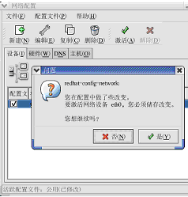
网络设定
当网络参数值输入完毕后，单击“确定”按钮，返回到“网络配置”对话框中，选择DNS选项卡,输入本机的主机名和DNS服务器的IP地址，单击“设备”选项卡。单击工具条上的“激活”按钮，系统会弹出一个问题对话框，如图所示。

Slide 8
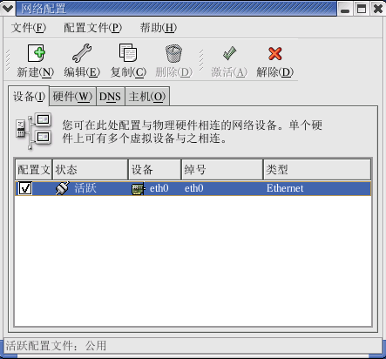
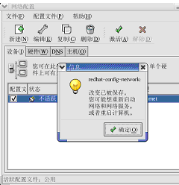
网络设定
单击“是”按钮，此时会弹出一个修改信息正确的对话框，如左图所示。
单击“确定”按钮。此时从右图中可看到，eth0的状态已处于激活状态，如果想让网卡起作用，最好重新启动Linux系统。

Slide 9
网络设定
#service network start (启动网络)
#service network restart (重启网络)
#service network stop (关闭网络)
ping [参数] [IP地址]
ping是潜水艇人员的专用术语，表示回应的声纳脉冲，在网络中Ping 是一个十分好用的TCP/IP工具。它主要的功能是用来检测网络的连通情况和分析网络速度。

Slide 10
网络诊断命令
ping 发出要求回应信息,使用ICMP传输协议
例:
#ping 10.10.12.1 (Ctrl+c 结束)
#ping –c4 10.10.12.1（C后接的数字表示ping的次数）
#ping –s500 10.10.12.1（S表示设置数据包的大小）
#ping –c4 –s500 10.10.12.1

Slide 11
网络诊断命令
"Request Timed Out"这个信息表示对方主机可以到达到TIME OUT，这种情况通常是为对方拒绝接收你发给它的数据包造成数据包丢失。大多数的原因可能是对方装有防火墙或已下线。
"Destination Net Unreachable"这个信息表示对方主机不存在或者没有跟对方建立连接。这里要说明一下"destination host unreachable"和"time out"的区别，如果所经过的路由器的路由表中具有到达目标的路由，而目标因为其它原因不可到达，这时候会出现"time out"，如果路由表中连到达目标的路由都没有，那就会出现"destination host unreachable"。

Slide 12
网络诊断命令
"Bad IP address" 这个信息表示你可能没有连接到DNS服务器所以无法解析这个IP地址，也可能是IP地址不存在。
"Source quench received"信息比较特殊，它出现的机率很少。它表示对方或中途的服务器繁忙无法回应。

Slide 13
网络诊断命令
使用Ping检查连通性有五个步骤：
1. Ping 127.0.0.1，127.0.0.1 回送地址Ping回送地址是为了检查本地的TCP/IP协议有没有设置好；
2. Ping本机IP地址，这样是为了检查本机的IP地址是否设置有误；
3. Ping本网网关或本网IP地址，这样的是为了检查硬件设备是否有问题，也可以检查本机与本地网络连接是否正常；（在非局域网中这一步骤可以忽略）
4. Ping远程IP地址，这主要是检查本网或本机与外部的连接是否正常。

Slide 14
网络诊断命令
显示和配置网络接口——ifconfig
功能说明：ifconfig可设置网络设备的状态，或是显示目前的设置。
ifconfig用于查看和更改网络接口的地址和参数，包括IP地址、网络掩码、广播地址，使用权限是超级用户。
无论是Linux 自动安装还是我们手工安装，Linux 都会向你询问有关网络的问题并配置相关的软件。这个用于配置网卡的基本命令就是ifconfig。

Slide 15
ifconfig命令输出
#ifconfig 显示/设定网络介面参数
[root@linux ~]# ifconfig
eth0 Link encap:Ethernet HWaddr 00:0F:EA:A3:06:A2
inet addr:192.168.10.100 Bcast:192.168.10.255
Mask:255.255.255.0
inet6 addr: fe80::20f:eaff:fe73:682/64 Scope:Link
UP BROADCAST RUNNING MULTICAST MTU:1500
Metric:1
RX packets:3439 errors:0 dropped:0 overruns:0 frame:0
TX packets:2735 errors:0 dropped:0 overruns:0 carrier:0
collisions:0 txqueuelen:1000
RX bytes:646935 (631.7 KiB) TX bytes:562313 (549.1 KiB)
Interrupt:209 Memory:fb000000-0

Slide 16
ifconfig命令输出
eth0：就是网卡的代号；
HWaddr：就是网络卡的硬件地址，俗称的 MAC地址；
inet addr：IPv4的IP地址，后续的 Bcase, Mask 分别代表的是 Broadcast 与 netmask ！
inet6 addr：是 IPv6 的版本的 IP
MTU：是 Maximum Trasmission Unit 最大传输单元(位元組)，即此介面一次所能传输的最大封包
RX：代表的是网络由启动到目前为止的封包接收情况，packets 代表封包数、errors 代表封包发生错误的数量、dropped 代表封包由于有问题而遭丢弃的数量等
TX：为网络由启动到目前为止的传送情况；collisions代表封包碰撞的情况，如果发生太多次，表示网络状况不太好；txqueuelen代表用来传输数据的缓冲区的储存长度；
collisions ：网络信号碰撞的情況说明
RX bytes, TX bytes：总传送、接收的字节总量
Interrupt, Memory：网卡硬件的数据，IRQ 中断与内存地址；

Slide 17
网络诊断命令
#ifconfig (不加参数显示所有网络介面)
查看eth0的网络参数
#ifconfig eth0
启动网卡:
#ifconfig eth0 up
关闭网卡:
#ifconfig eth0 down
#ifconfig eth0 IP地址 netmask 子网掩码 broadcast 广播地址

Slide 18
网络诊断命令
例:将eth0第一块网卡的地址设置成为10.10.13.XXX
#ifconfig eth0 10.10.13.3 netmask 255.255.255.0 broadcast 10.10.13.255
#ifconfig eth0
改变IP地址的其它方法:
#cd /etc/sysconfig/network-scripts
#vi ifcfg-eth0

Slide 19
网络诊断命令
ifup ifdown
启动网卡:
#ifup eth0
关闭网卡:
#ifdown eth0
ifconfig eth0 up
ifconfig eth0 down
指令运用条件:除了要存在网卡外,还要存在eth0文件

Slide 20
网络诊断命令
netstat 查看网络连接状态
参数说明：
-r ：显示出 route 的意思；
-i ：显示出 interface 的内容，跟 ifconfig 类似
-a ：显示出目前所有的网络联机状态
-n ：预设情况中，显示出的 host 会以 host name 来显现，若为 n 则可以使 port 与 host 都以数字显示
-t ：仅显示 tcp 封包的联机行为
-u ：仅显示 udp 的封包联机状态
-l ：仅显示 LISTEN 的内容
-p ：同时显示此一联机的 PID (注意：只有 root 才能行使此功能)

Slide 21
网络诊断命令
常用的命令方式:
#netstat –t |more
  Proto：指的是封包或者是通讯协议啦！ tcp , udp 是常见的呦！
  "Recv-Q"和"Send-Q"指%0A的是接收队列和发送队列
  RefCnt表示连接到本套接口上的进程号
  Local Address：本地端的 IP 与 Port 号，如果 /etc/services 存在对应服务名称，就以服务名称显示；
  Foreign Address ：监听哪一个地区与 port ；
  Types显示套接口的类型;
  Path表示连接到套接口的其它进程;
  state：状态列就很多啦！基本的有：
    LISTEN ：亦即监听状态中的 port ！
    ESTABLISHED：已建立联机的联机情况
    TIME_WAIT：该联机在目前已经是等待的状态了！随时有可能会断线！

Slide 22
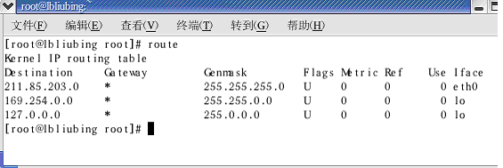
网络诊断命令
route 显示/修改路由表
route程序可以对内核的IP路由表进行操作。它主要对已配置的接口的主机或网络设置静态路由。
（1）查看路由表

Slide 23
网络诊断命令
Destination：表示路由的目标IP地址。
Gateway：表示网关使用的主机名或者是IP地址。上面输出的“*”表示没有网关。
Genmask：表示路由的网络掩码。内核将数据包的IP地址和Genmask按位进行 “与”操作，得到的地址与路由的目标地址进行比较，如果相同则采用相应的路由。
Flags：表示路由的标志。可用的标志及其意义是：U表示路由在启动，H表示target是一台主机，G表示使用网关，R表示对动态路由进行复位设置；D表示动态安装路由，M表示修改路由，！表示拒绝路由。
Metric：表示路由的单位开销量。
Ref：表示依赖本路由现状的其它路由数目。
Use：表示路由表条目被使用的数目。
Iface：表示路由所发送的包的目的网络。

Slide 24
网络诊断命令
#route 查看路由表
#route –n 以IP方式显示路由(速度快)
#route add -net 222.115.32.0 netmask 255.255.255.0 dev eth0 <==新增一個网段路由！
#route del -net 222.115.32.0 netmask 255.255.255.0 dev eth0 <==刪除一個路由

Slide 25
网络诊断命令
#route add –net 10.10.3.0 netmask 255.255.255.0 gw 10.10.3.253
增加一個 default gateway

Slide 26
网络诊断命令
#route add -net 192.168.10.9 netmask 255.255.255.255 dev eth0 <==新增一個IP路由！
#route add default gw 192.168.1.2 <==增加一個 default gateway Flages ：旗标，有底下几种 Flage 呢：
    U (route is up)：该路由已经启动了；
    H (target is a host)：目标是一个主机( IP )，例如上面范例中的 140.116.141.253 那一个；
    G (use gateway)：用来作为 gateway 的设定；

Slide 27
网络诊断命令
Destination：目标，可以是 IP 也可以是网域！至于没有规定到的，则是以 default 来表示！以上面为例，当我的机器要去 192.168.1.0 的时候，则以上表的 192.168.1.0 那一行的设定为主，但如果我要去 www.yahoo.com 的时候，由于没有规定到！所以就要以 default 的信息为主要的路由.
Gateway ：该目标要经由哪一个网关传送？就是这一个设定值.
Genmask ：就是该 Destination 的 netmask

Slide 28
命令：路由修改 route
路由的增加与删除
  [root@linux ~]# route del -net 169.254.0.0 netmask 255.255.0.0 dev eth0
  # 上面这个操作可以删除掉 169.254.0.0/16 这个网段
  # 请注意，在删除的时候，需要将路由表上面出现的信息都写入
  # 包括netmask、dev 等参数
  [root@linux ~]# route add -net 192.168.100.0 \
  > netmask 255.255.255.0 dev eth0
  # 通过 route add 来增加一个路由。请注意，这个路由必须能够与你互通
  # 例如，如果我下达下面的命令就会显示错误：
  # route add -net 192.168.200.0 netmask 255.255.255.0 gw 192.168.200.254
  # 因为我的环境内仅有 192.168.10.100 这个 IP ，所以不能与 192.168.200.254
  # 这个网段直接使用 MAC 互通
  [root@linux ~]# route add default gw 192.168.10.30
  # 增加默认路由的方法。请注意，只要有一个默认路由就够了
  # 在这个地方如果你随便设置后，记得使用下面的命令重新设置你的网络
  # /etc/init.d/network restart

Slide 29
网络诊断命令
traceroute
测试连接到某部主机时，每个节点的联机速度
参数说明：
-i ：使用这个 interface 来连出去！例如 eth0, ppp0 等！
-g ：使用这个 gateway 来连出去！例如 192.168.1.2, 140.116.141.29 等！
范例：
#traceroute www.sina.com.cn

